Slide 2
Salud Integral
Gestión Territorial
Formación
Evaluación y Monitoreo
Comunicación y Prensa
Relaciones Internacionales y Cooperación
Fondo de Bienes Decomisados
Control y Regulación de la Oferta
Administración
OUD
Secretaría Nacional de Drogas

Slide 3
Sistema de Alerta Temprana
2014
OUD-JND

Slide 4
¿QUE ES?
SAT
Red multidisciplinaria
Interinstitucional
Actores claves
rápido

Slide 5
OBJETIVOS
NSP
Fenómeno drogas emergentes
SATdrogas

Slide 6
MISION
FOCO
Cuidado de la salud pública y búsqueda del más alto nivel de bienestar en la sociedad.
REDUCCIÓN DE RIESGOS Y DAÑOS

Slide 7
DIMENSIONES DE ANALISIS
Análisis de casos clínicos
Caracteri-zación química
Otros estudios específicos

Slide 8
Hospital Policial
Pob. General
Otros centros de tratamiento

Slide 10
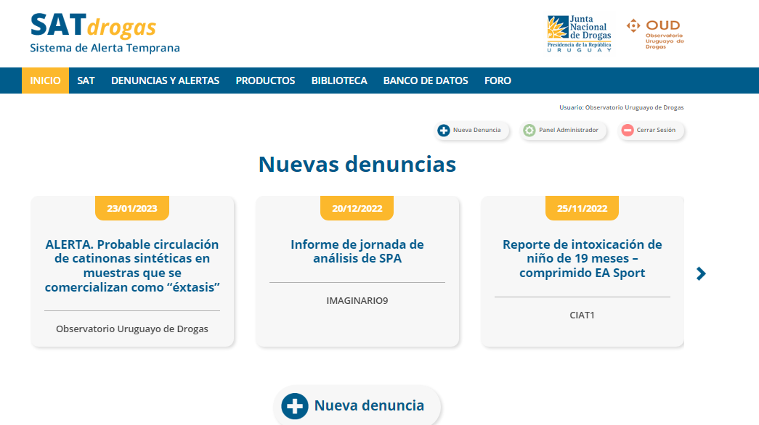

Slide 11
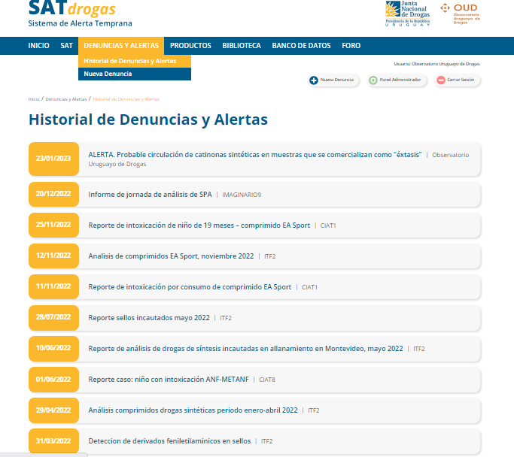

Slide 12
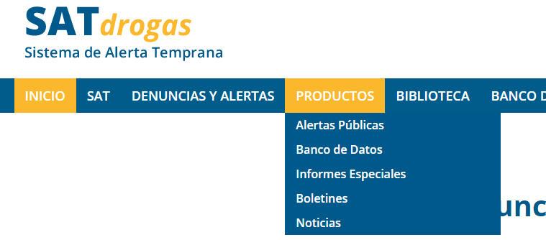
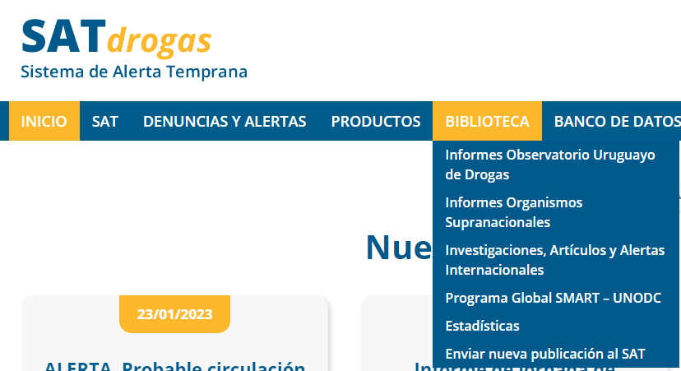

Slide 13
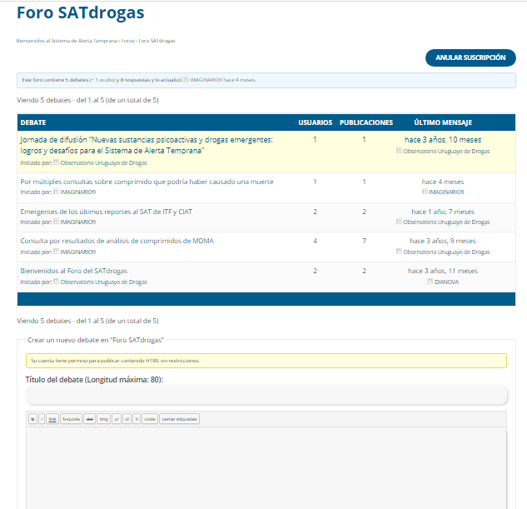

Slide 14
SAT
Socio
Socio
Socio
Claridad de la información
Completitud de la información
Riesgos sanitarios del fenómeno reportado
EVALÚA

Slide 15
Evaluación favorable
Emisión de denuncia interna
Evaluación desfavorable
Solicitud de información adicional
Convocatoria a otros expertos/socios
Nueva denuncia disponible
Socio
Socio
Socio

Slide 16
Denuncias nacionales
135 notificaciones nacionales

Slide 17
27 notificaciones sobre casos de intoxicaciones
Metoclopramida | 3 pentil nitrito | efedrina | MDMA
25B NBOME | ADB-BUTINACA | eutilona | metanfetamina
25B-NBOH | alcohol | fenacetina | nitrito de isobutilo
25C NBOME | anfetaminas | heroína | pasta base
25E-NBOH | catinonas | ketamina | PMK
25I NBOME | Cocaína | levamisol | sertralina
2C-B | cocaina cocinada | LSD | tramadol
2-C-C-Nbome | DMT | MDA | 4-butanediol
2C-E | DOC | MDEA | MDEA
 |  |  | THC
95 notificaciones relacionadas con análisis de laboratorios de droga incautada

Slide 18
BANCO DE DATOS

Slide 19
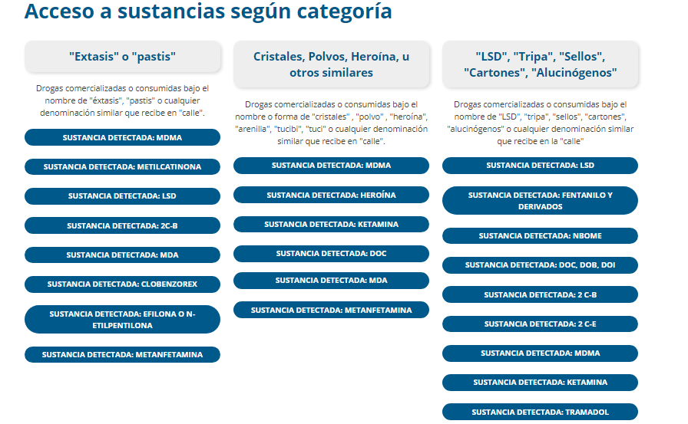
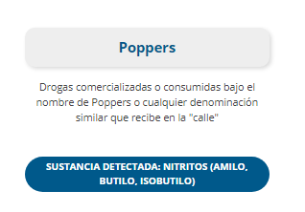
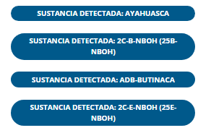

Slide 20
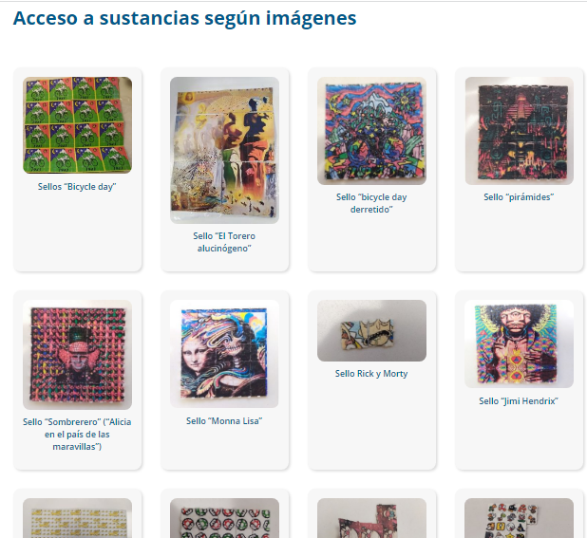

Slide 22
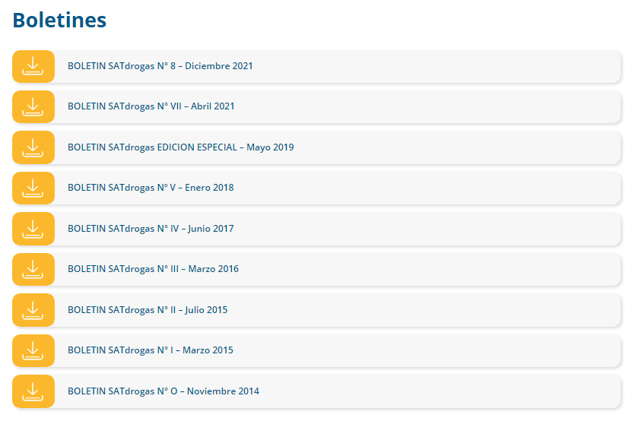
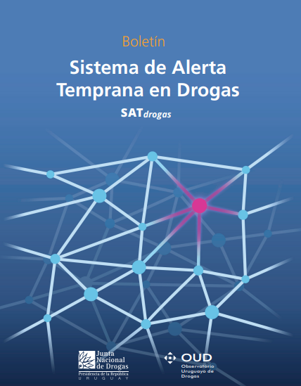
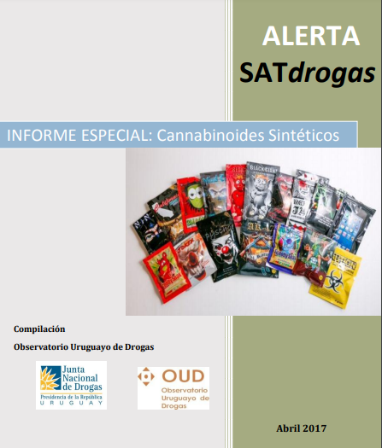
Otros productos y publicaciones

Slide 23
INVESTIGACIÓN:
pilar fundamental del SAT
Caracterización analítica
ITF
DNPC
Investigación preclínica
IIBC
Estudios clínicos
CIAT
UNITRA
Otros estudios (OUD)
-Epidemiología
-Estudios etnográficos
-Otros estudios
Facultad Química-UDELAR
Centros de Tratamiento

Slide 24
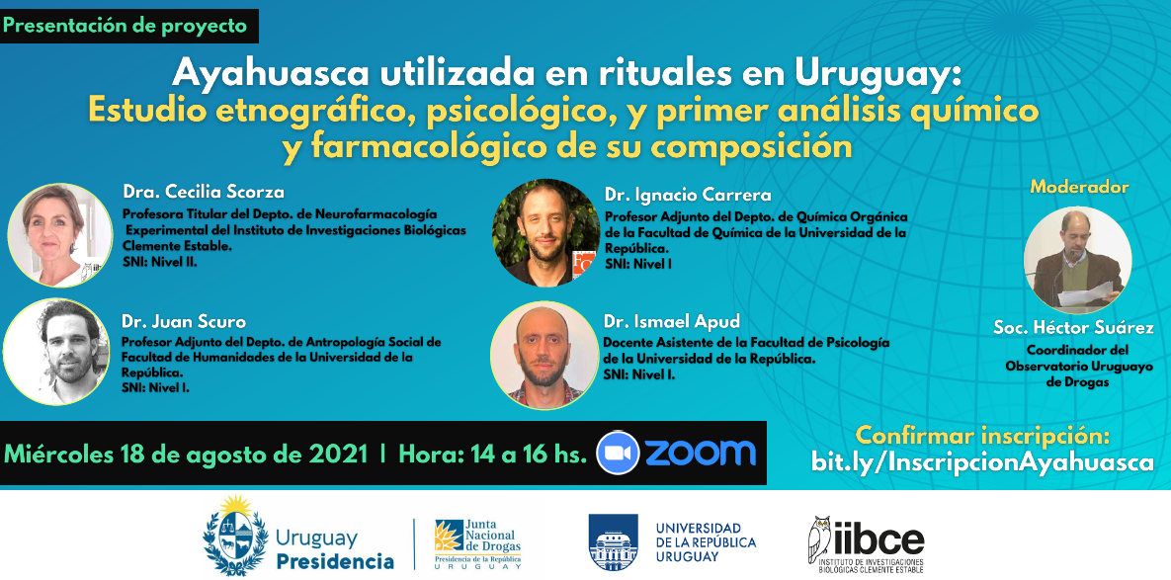
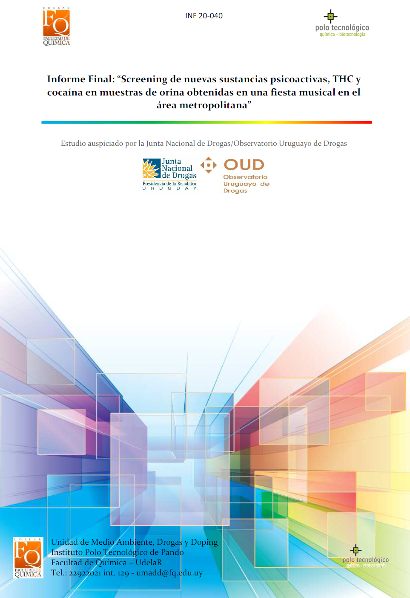
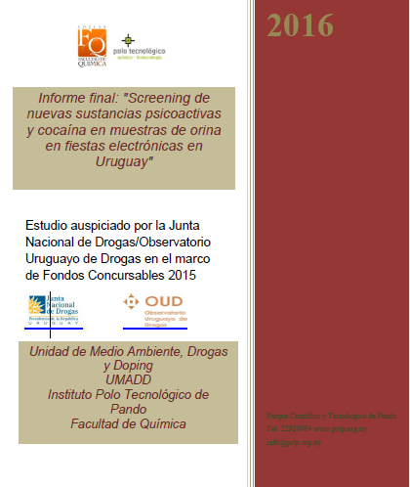
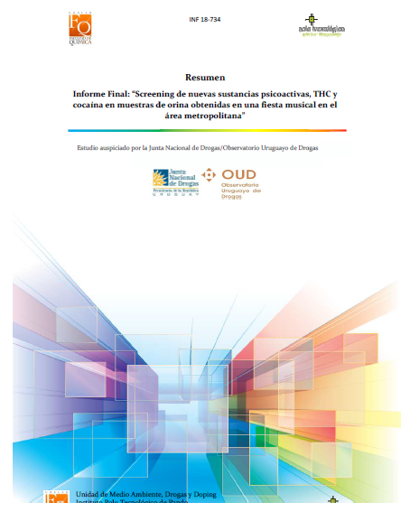
Generación de evidencia científica
con apoyo del OUD

Slide 25
Procedimiento para Alerta
Detección
Caracterización
Evaluación de riesgos
Elaboración de alerta

Slide 26
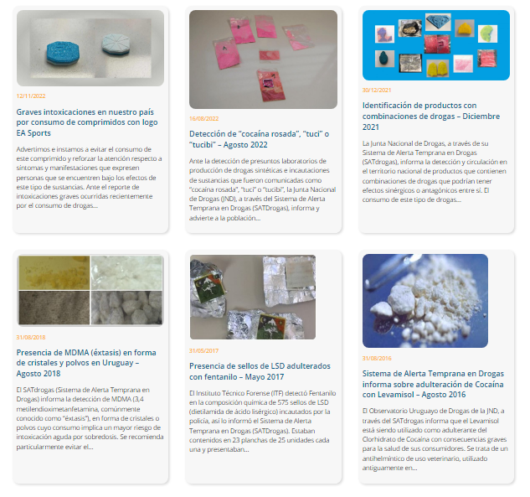
Alertas públicas

Slide 27
Fecha: Agosto 2016
Tema: cocaína con levamisol
Fecha: Mayo 2017
Tema: Sellos con fentanilo
Fecha: Agosto 2018
Tema: cristales y polvos de MDMA de alta dosis

Slide 28
Fecha: Diciembre 2021
Tema: drogas con sustancias combinadas
Fecha: Agosto 2022
Tema: “cocaína rosada” o “tucibi”
Fecha: Noviembre 2022
Tema: intoxicaciones con comprimidos de logo “EA Sports”

Slide 30
Ejemplo: detección de cocaína con levamisol
Reporte de casos clínicos con consecuencias por uso de cocaína
Revisión de investigaciones y literatura especializada que informa presencia de levamisol en cocaína
Monitoreo de la composición de cocaína incautada en el país mediante el análisis de adulterantes presentes
Se identifica hasta 73% de las muestras incautadas con presencia de levamisol
Evaluación de riesgos e intercambio en la red SATdrogas
Decisión de emitir Alerta pública

Slide 31
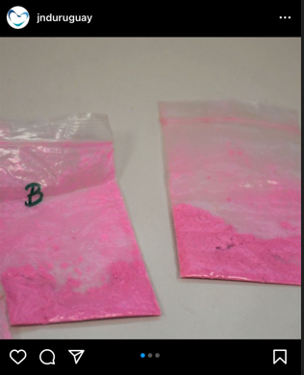
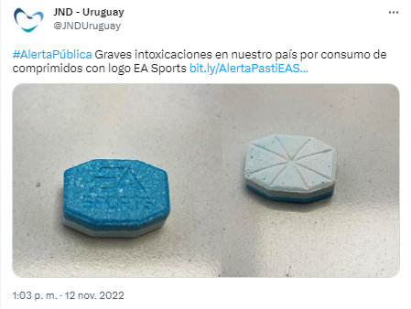
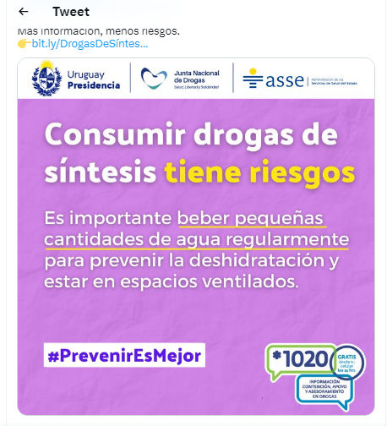
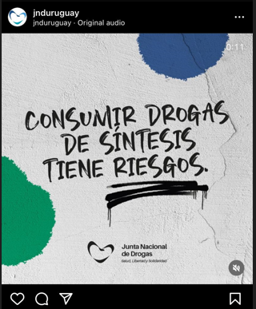
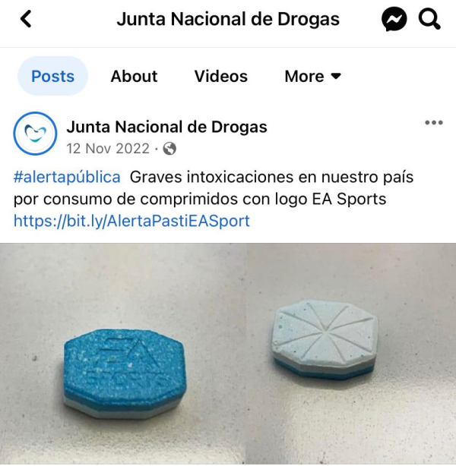

Slide 32
Gracias por su atención oud-jnd@presidencia.gub.uy

